Slide 1
VR·AR을 이용한 교육 훈련 유스케이스
어라운드 뷰 시스템과 웨어러블 디바이스를 이용한 드론 조종 교육 훈련
3D 그래픽스- 컴퓨터 SW 15050045 이재우 (2019-05-25)

Slide 2
주제 및 개요
주제
자동차 주차 시스템에 사용되고 있는 어라운드 뷰 시스템을 장착한 드론을 개발하여 웨어러블 디바이스와 함께 VR·AR을 활용한 드론 조종 교육 훈련을 실행
개요
드론 관련 사고의 증가로 인한 조종 교육 심화의 필요성 대두
교육 체계의 문제점 뿐만 아니라 교육에 있어서 새로운 접근이 필요
기존 드론에 어라운드 뷰 시스템을 장착하고 웨어러블 디바이스와 함께 접목시켜 VR·AR을 활용한 드론 조종 교육 훈련을 고안
이러한 VR·AR 기술이 적용된 드론으로 조종 교육을 실시함에 따라 드론에 대한 전반적인 이해도가 증가하고 교육자의 편리성이 향상
새로운 드론의 출현으로 교육 뿐만 아니라 더 다양한 목적으로 용이한 드론 사용 가능

Slide 3
드론 설명 및 개념도
일반적으로 사용되고 있는 드론에는 360도 회전 카메라가 탑재되어 조종 컨트롤러의
화면에 1인칭 시점의 영상이 연결되어, 이를 바탕으로 조종을 함
이러한 기존의 드론에 어라운드 뷰 시스템과 웨어러블 디바이스를 접목시켜 조종자로
하여금 VR·AR을 통한 3인칭의 3차원적 조종을 가능하게 함
어라운드 뷰 시스템 : 여러 각도를 비추는 소형 카메라 장착 후 공차 보정(여러 카메라들의
이미지를 합성)하여 마치 외부에서 대상 물체를 찍고 있는 듯한 3차원적 영상을 제공
웨어러블 디바이스 : 몸에 부착하거나 입거나 착용하는 형태의 언제 어디서나 컴퓨팅이
가능한 디바이스 ex) 구글 글래스
쉽게 말해 기존의 1인칭 360도 카메라는 그대로 두고 추가적으로 드론의 필요한 위치에 모두 소형 카메라를 달아 이들의 이미지를 공차 보정하여 3차원적 3인칭 시점의 영상을 만들고 이를 웨어러블 컴퓨팅 글래스(웨어러블 디바이스)에 실시간으로 전송하여 조종사가 드론의 모든 면을 주시하며 (1인칭과 3인칭 시점을 원하는 대로 전환해가며) 손으로 컨트롤러만 만지면서 조종이 가능한 드론을 말하는 것이다.

Slide 4
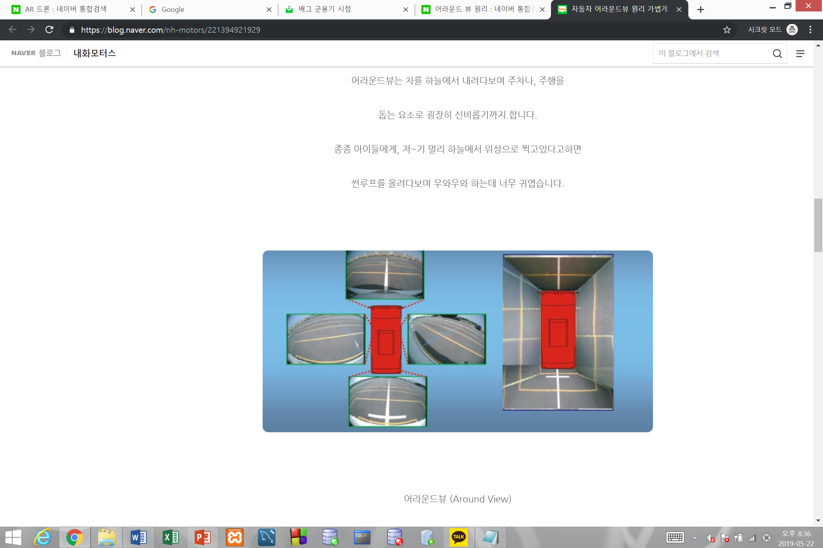
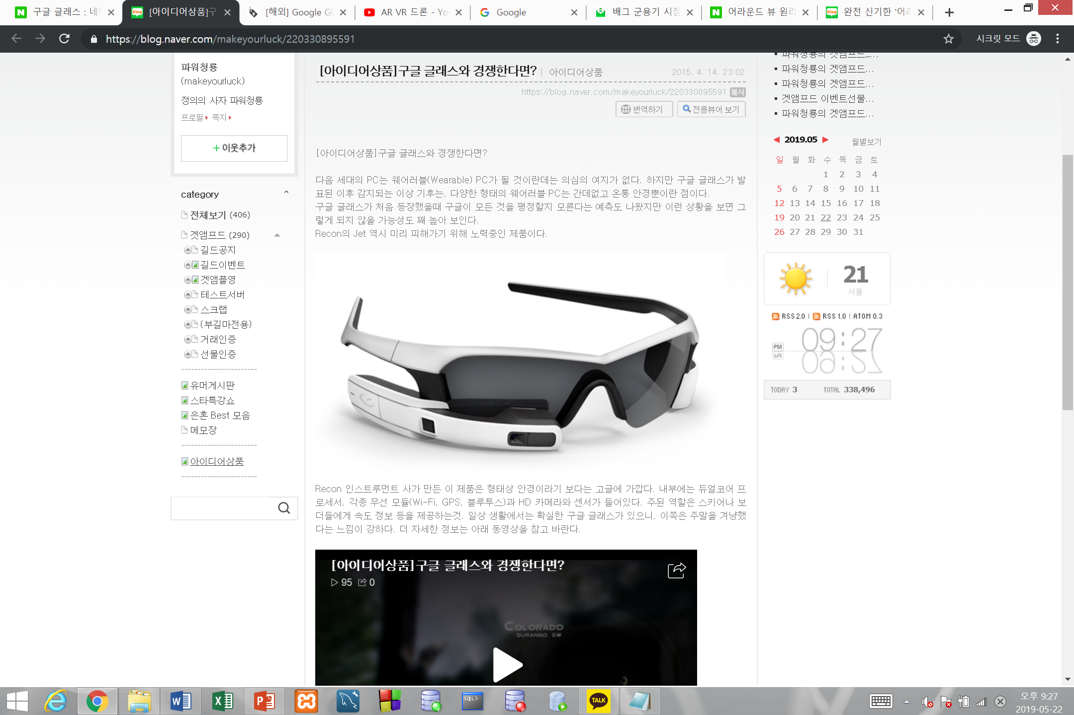
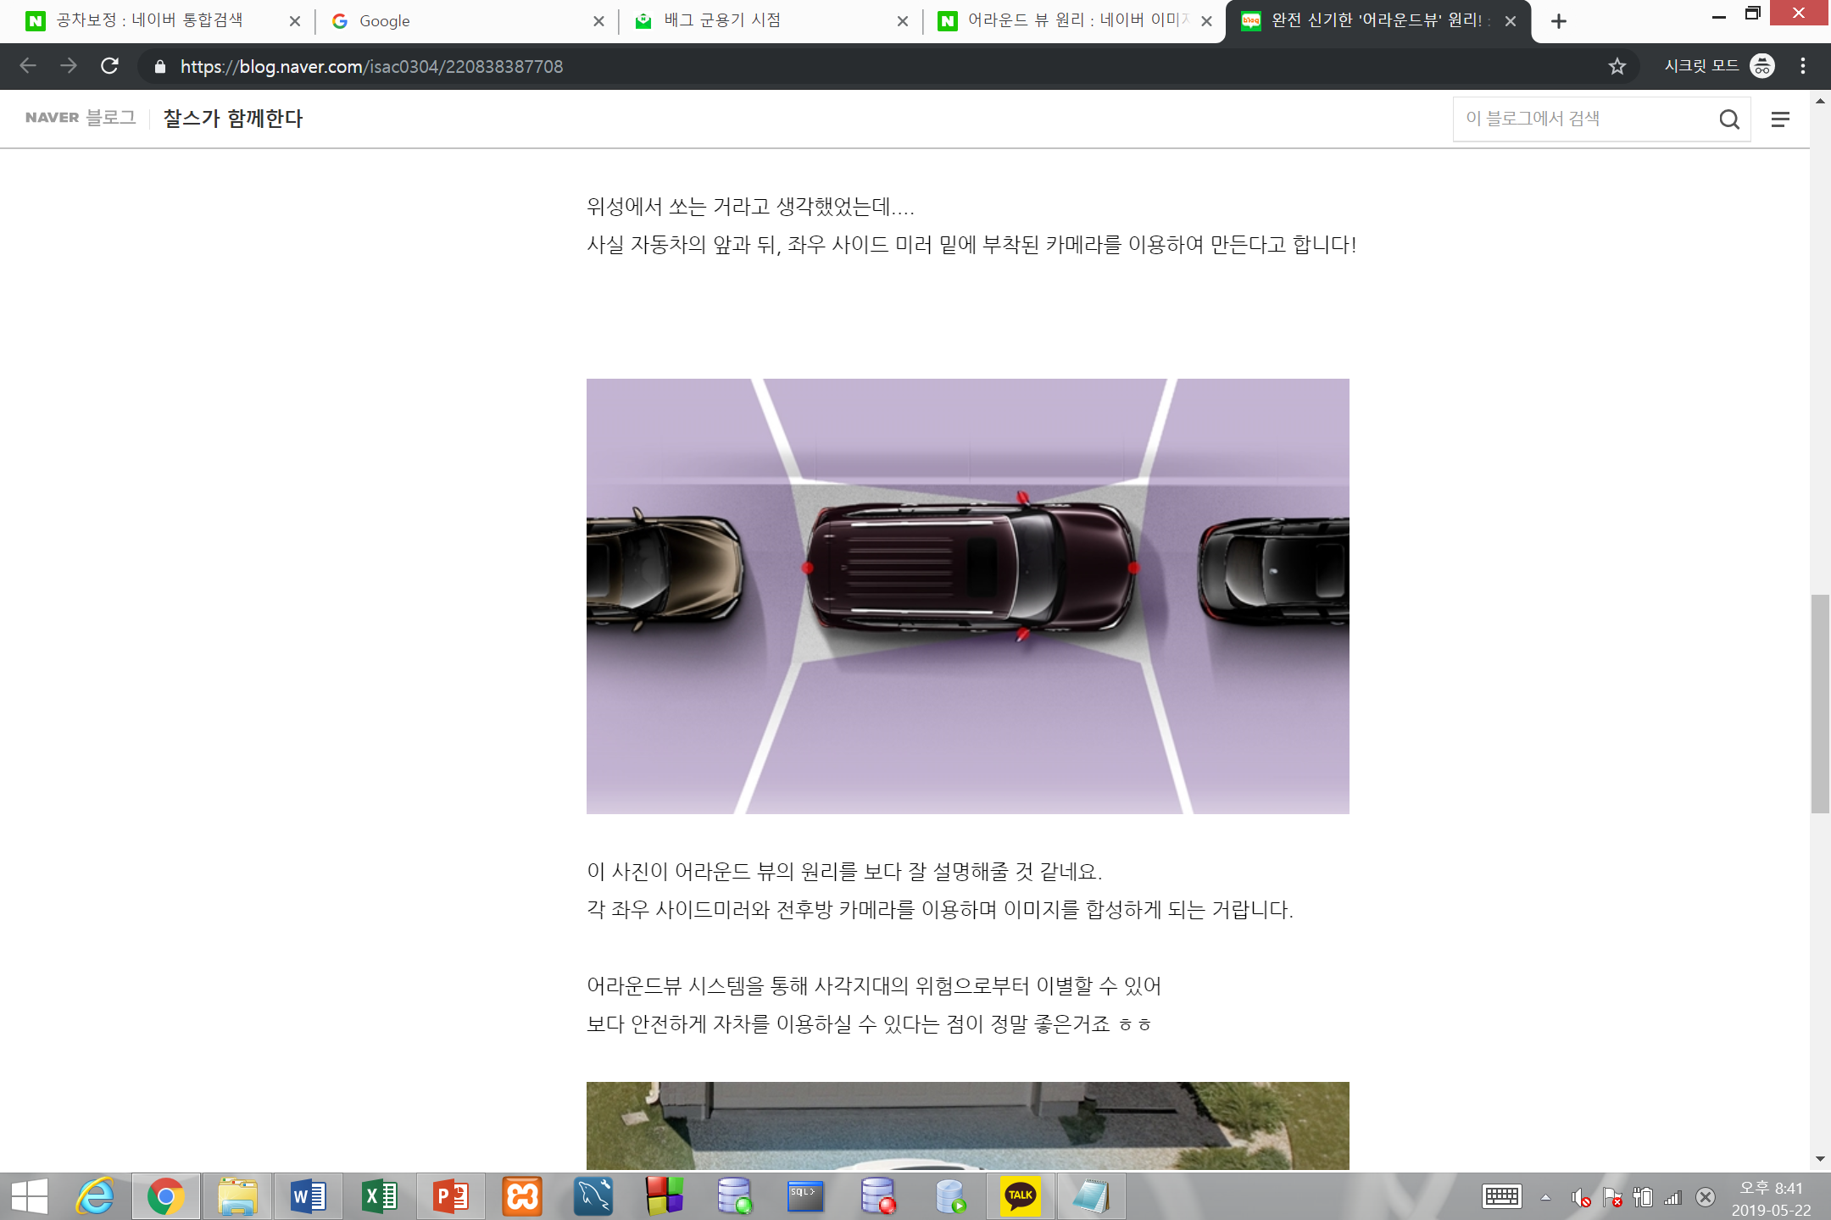
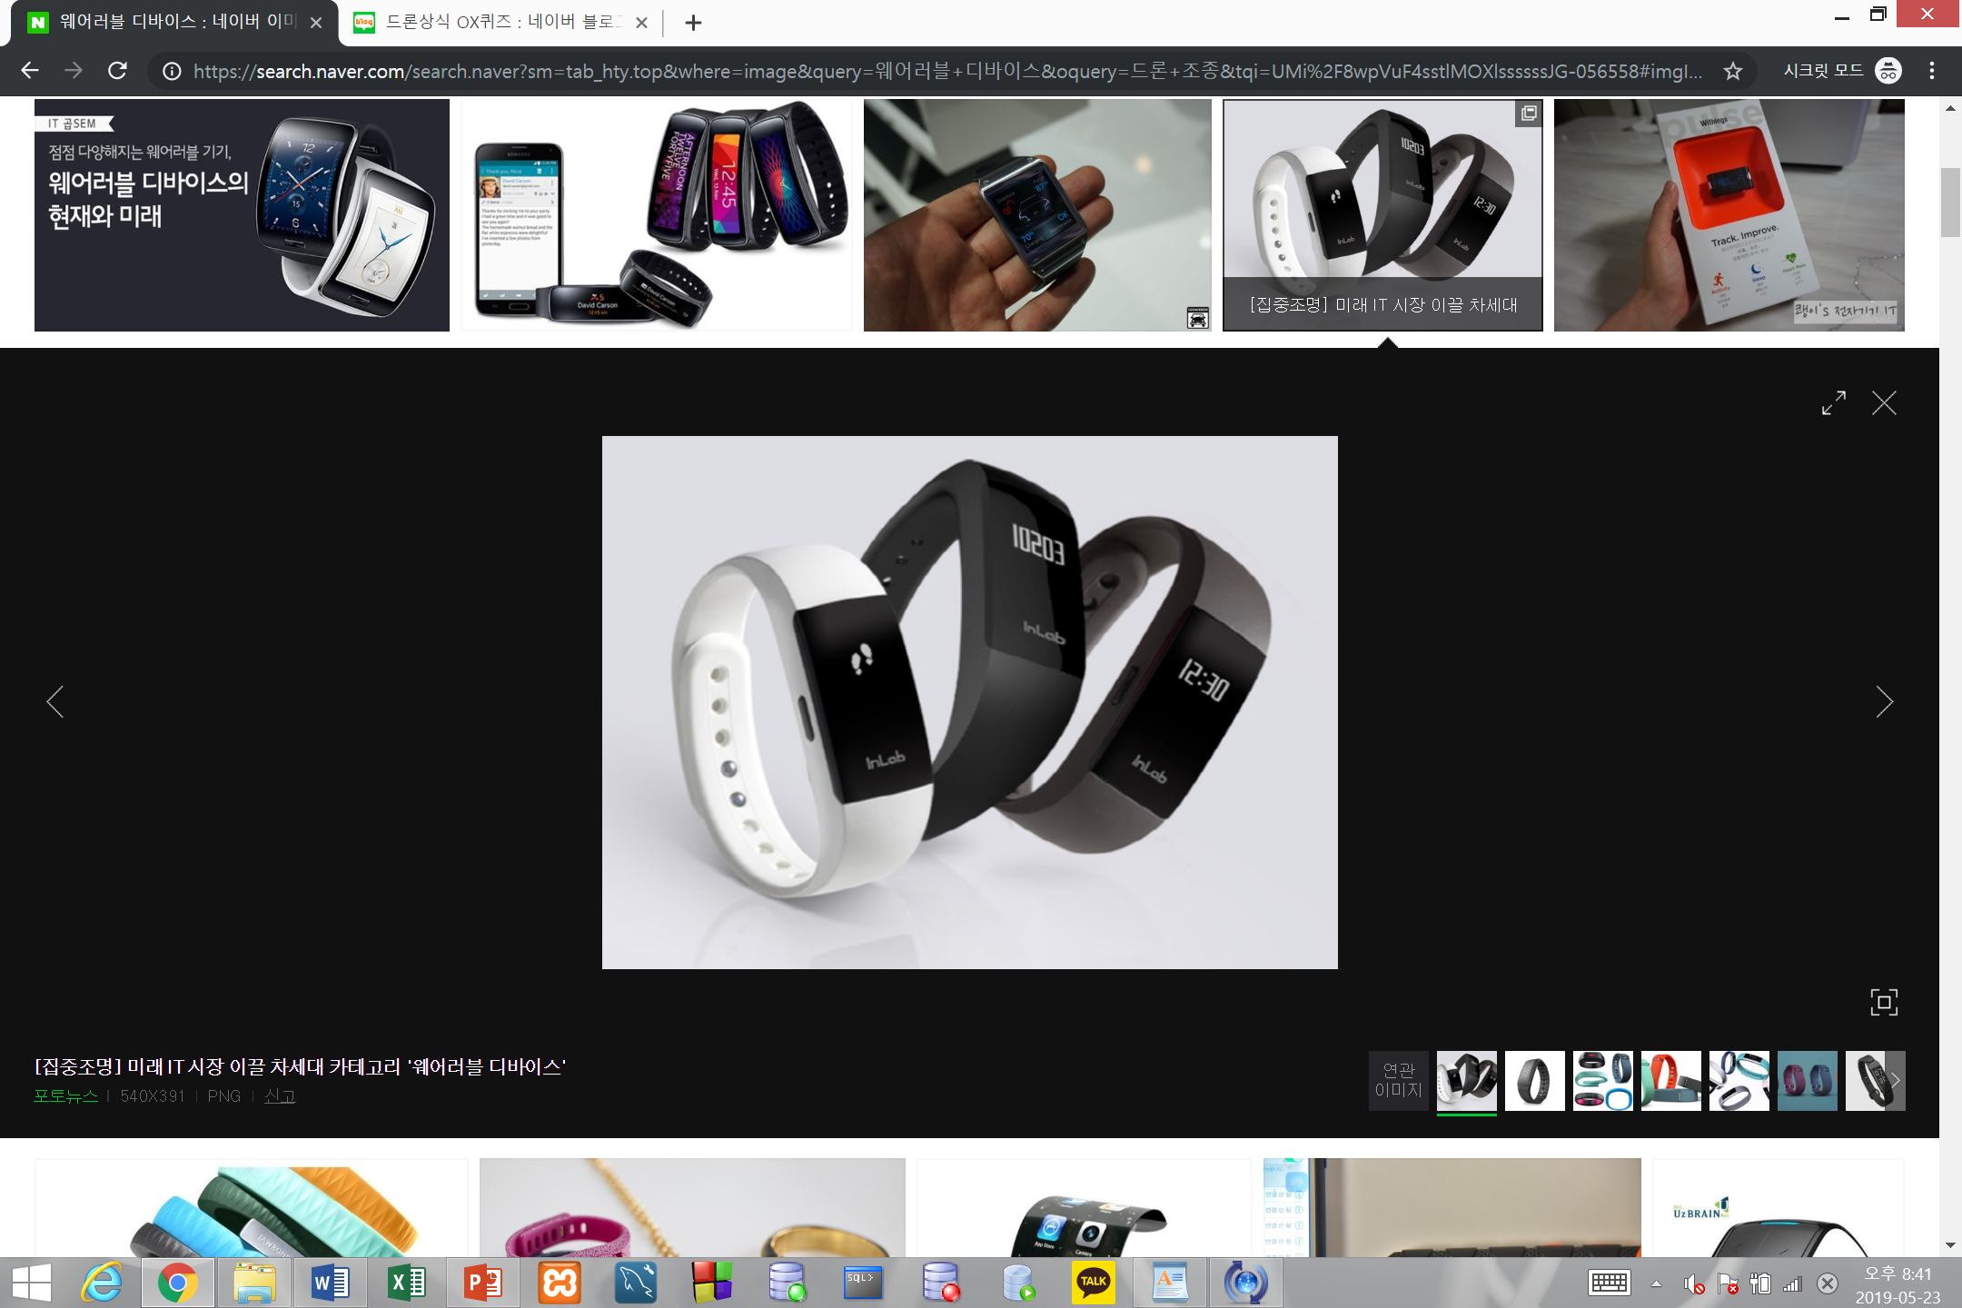
개념도 : 드론과 함께 사용될 기술들
어라운드 뷰 시스템
웨어러블 디바이스

Slide 5
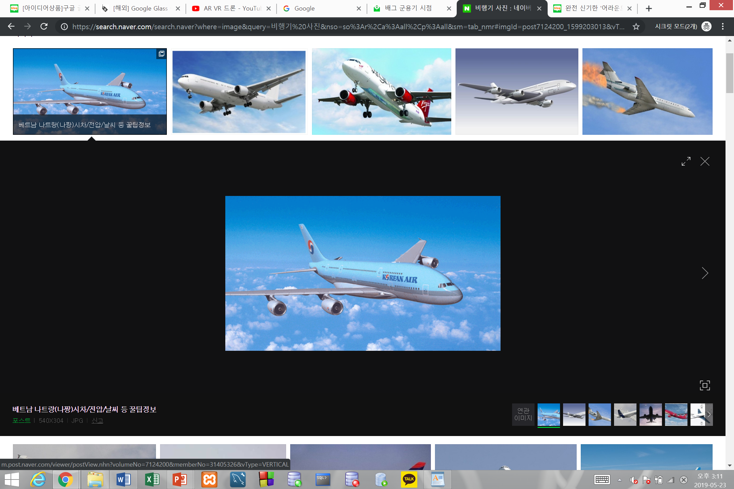
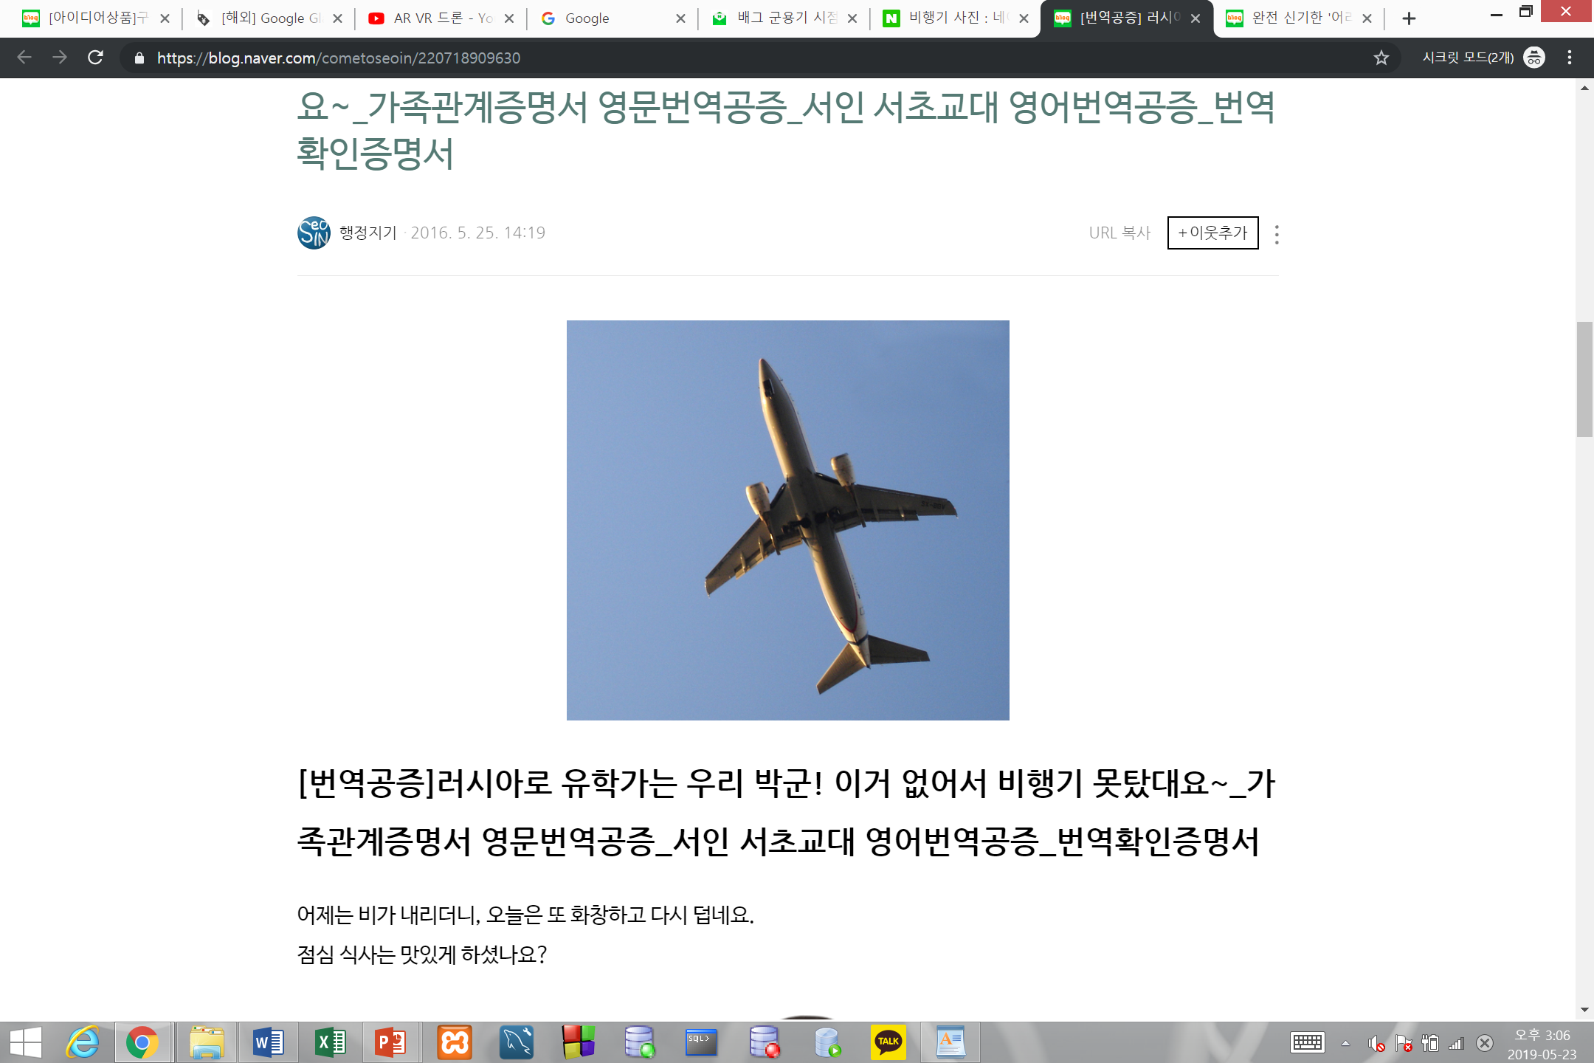
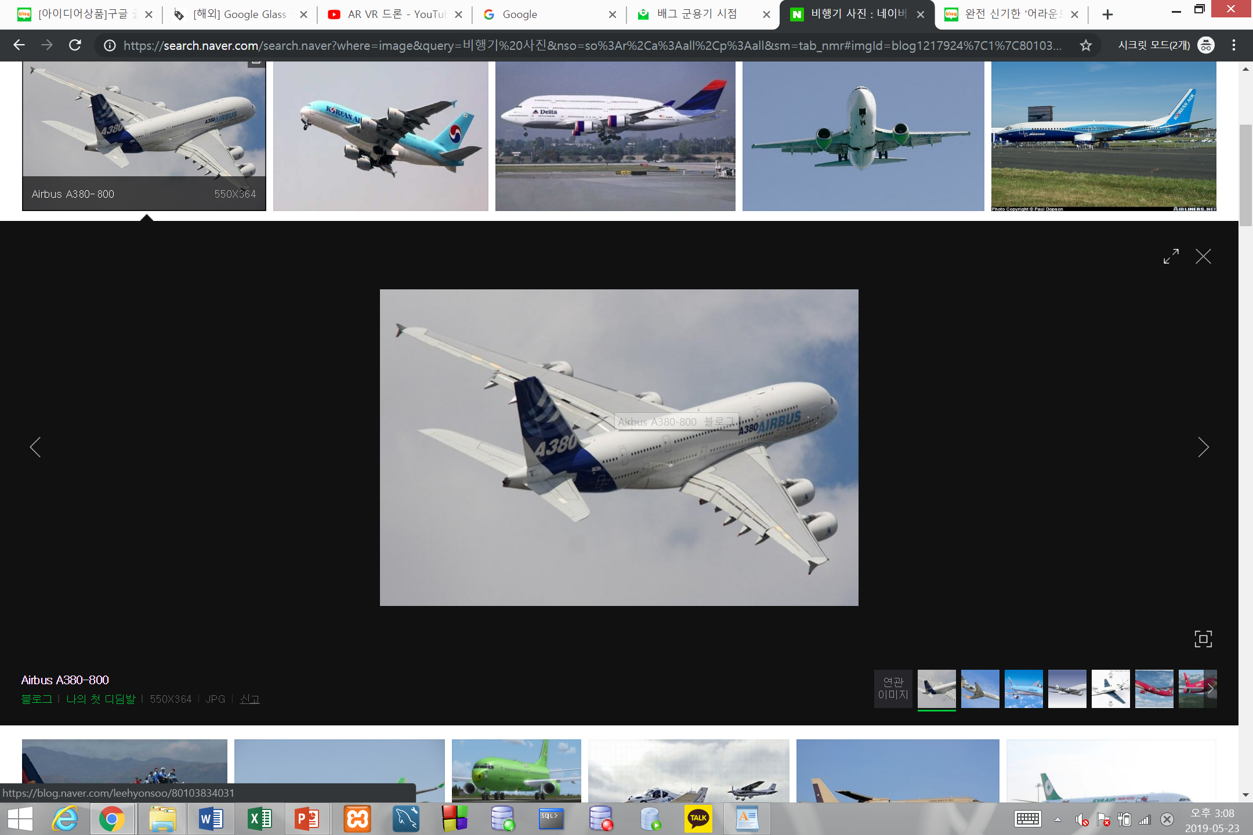
개념도 : 주요 원리
* 어라운드 뷰를 통해 보이는 드론의 여러 각도 3D 영상을 웨어러블 디바이스(글래스)에 전송

Slide 6
교육 훈련 시나리오
* 원칙 : 드론 조종 자격증 보유자에 한해 장거리·장시간 비행이나 가시 거리 범위를 벗어난 경우에는 꼭 이 조종 훈련을 거친다.
기능 및 기본 조작법
- 어라운드 뷰를 통한 실시간 3차원 모니터링
- 실시간 영상을 웨어러블 디바이스에 연결하여 조종자가 화면에 의지하지 않고 직접
눈으로 보고 있는 듯한, 직접 조종실에서 조종하고 있는 듯한 장면을 제공
- 필요에 따라 AR 및 VR 기술을 입혀 선택적 교육 가능
- 기본 조작은 기존의 컨트롤러 사용

Slide 7
교육 훈련 시나리오
* 원칙 : 드론 조종 자격증 보유자에 한해 장거리·장시간 비행이나 가시 거리 범위를 벗어난 경우에는 꼭 이 조종 훈련을 거친다.
시나리오
원거리 및 장거리 비행 조종에 나서기 전 단거리 비행을 AR 및 VR 을 통해 간접적으로 경험하여 드론 조종의 능숙도를 올린다.
상담을 통해 피교육자가 원하는 교육을 정해줄 수도 있다.
충분히 적응되면 웨어러블 디바이스를 사용한 장거리·장시간 비행 교육에 들어간다.
실 훈련
가장 먼저 VR·AR 항공 네비게이션으로 가능한 비행 경로를 익혀둔다.
주변 상황 감지 훈련 - 어라운드 뷰를 통한 모든 각도의 실시간 상황 모니터링 - 주변 상황을 모니터링 함으로써 비상 사태에 대비하고 상황에 따른 대비법도 익힌다.
본체 비상 상황 감지 훈련 - 본체 화재나 외적 결함 시 어라운드 뷰를 통해 상황을 인지하고 그에 대한 대책을 강구한다. - 충돌이나 격추로 인한 추락 사고 발생 시 긴급 대처와 수색 계획 마련한다.

Slide 8
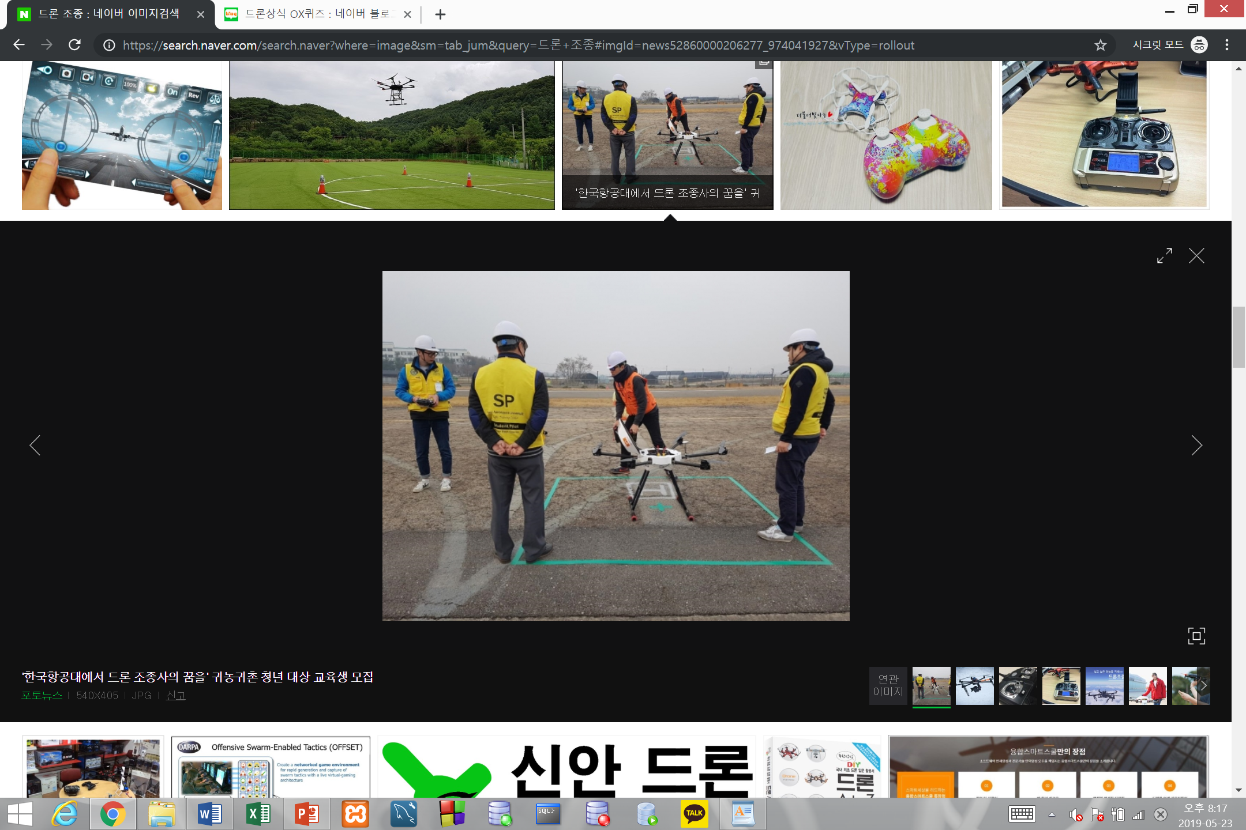
교육 훈련 스토리 보드
* 드론 조종은 드론 조종 자격증이 있어야 하고 조종의 위험성이 크기 때문에 자격증을 딴 이후에 이 교육 훈련을 별도로 실시한다.
원거리 및 장거리 비행 조종에 나서기 전 단거리 비행을 AR 및 VR 을 통해 간접적으로 경험하여 드론 조종의 능숙도를 올린다. 또한 안전 교육은 항상 필수로 진행한다.

Slide 9
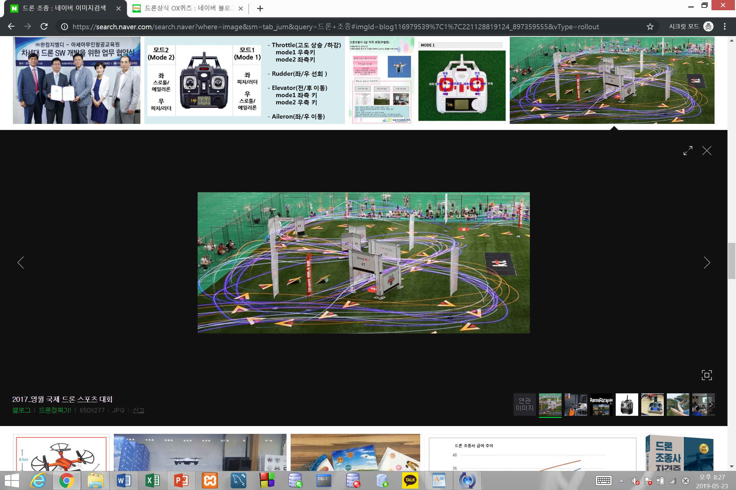
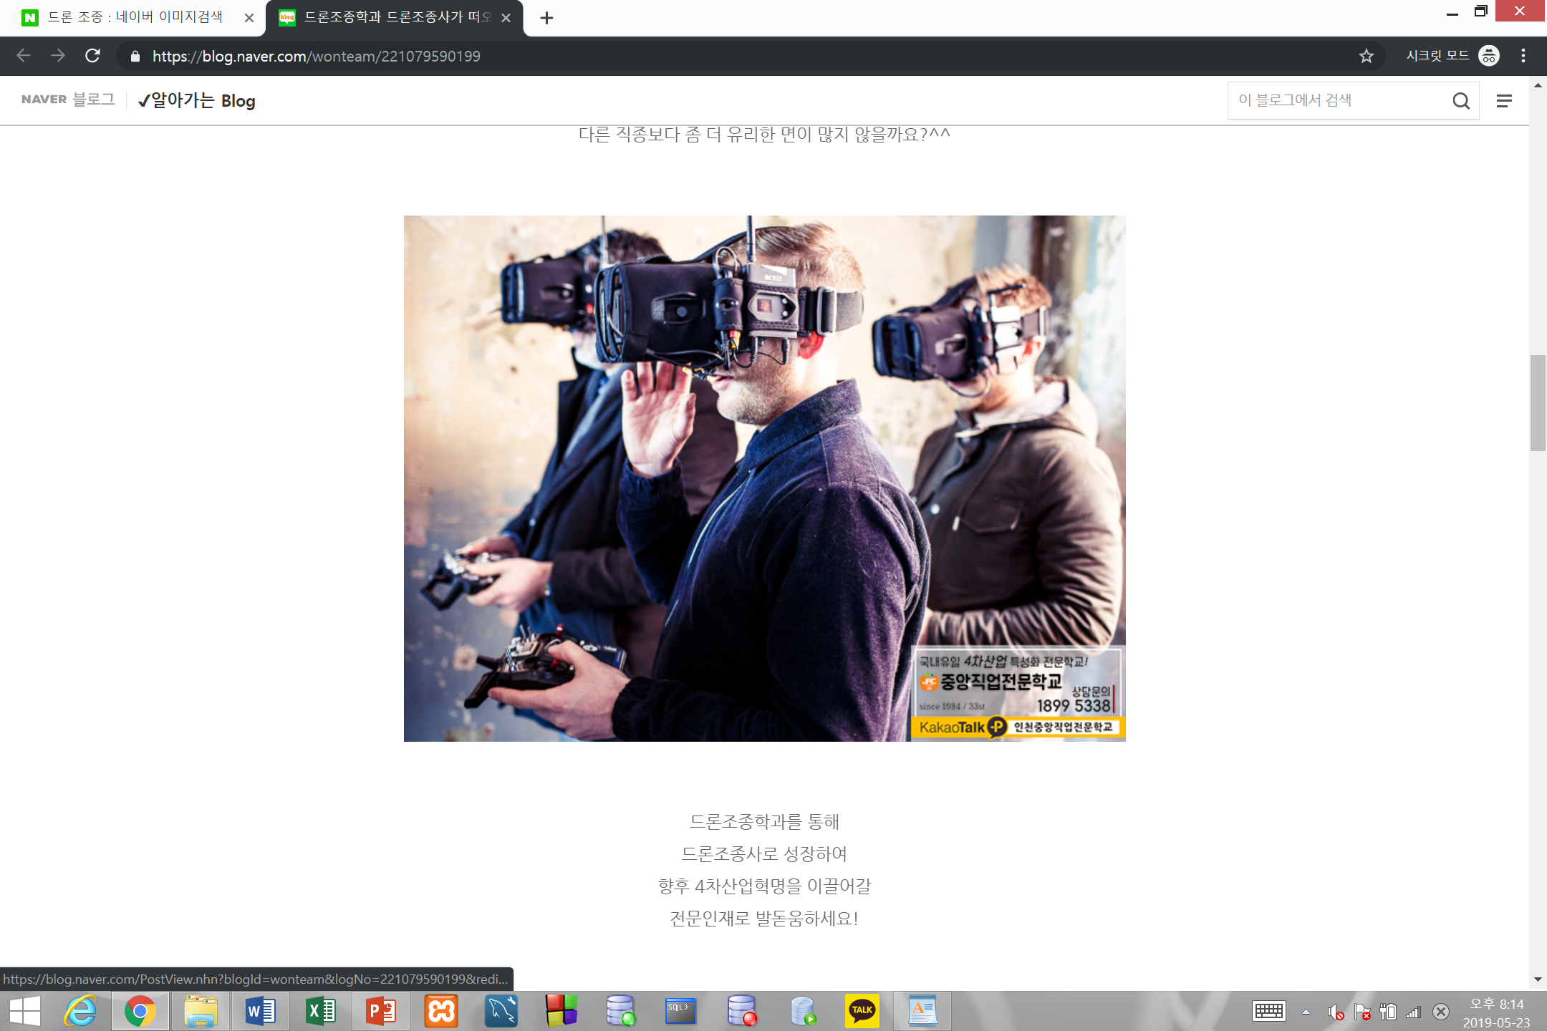
교육 훈련 스토리 보드
드론 조종에 충분히 익숙해졌다면 웨어러블 디바이스를 사용한 장거리·장시간 비행 교육에 들어간다.
가장 먼저 VR·AR 항공 네비게이션으로 가능한 비행 경로를 익혀둔다.

Slide 10
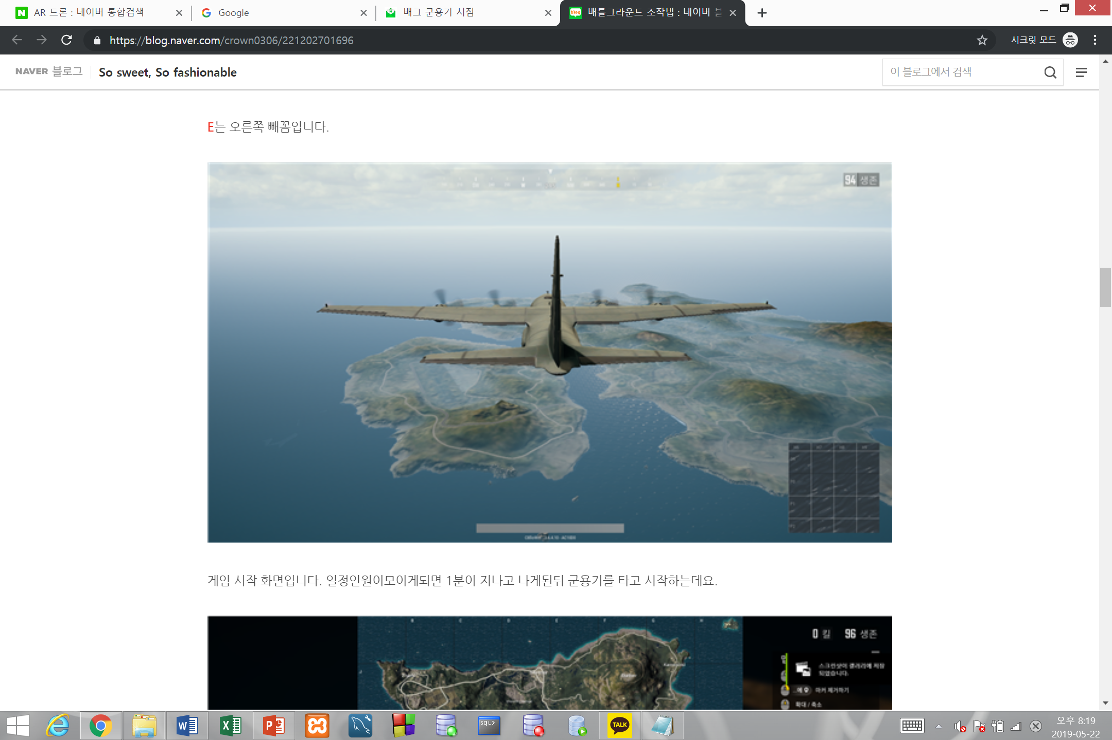
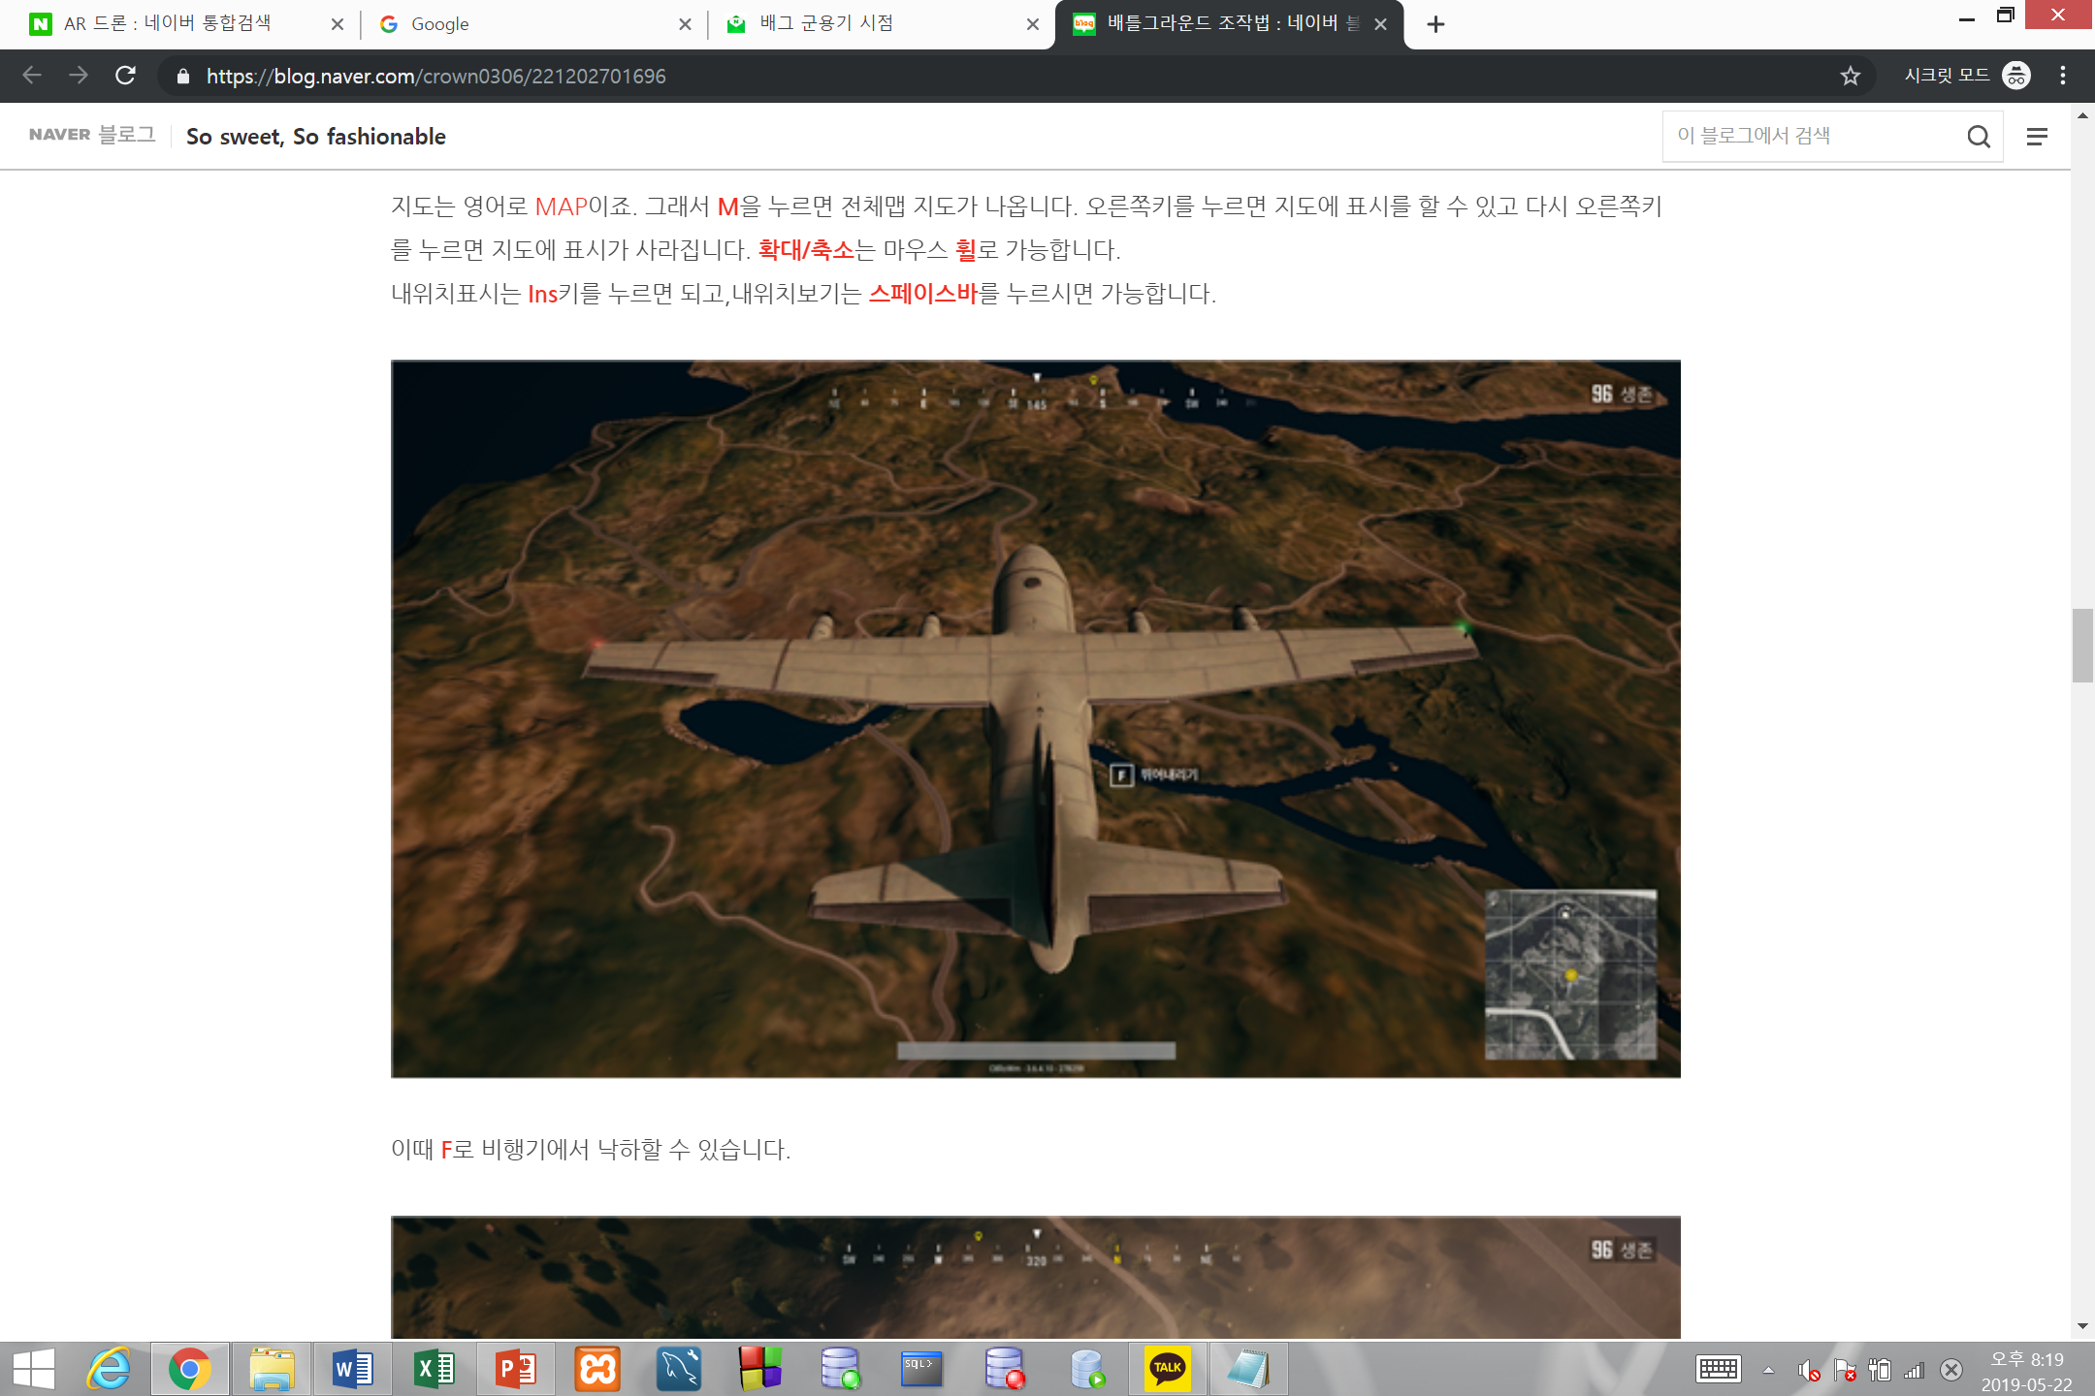
교육 훈련 스토리 보드
드론 조종에 충분히 익숙해졌다면 웨어러블 디바이스를 사용한 장거리·장시간 비행 교육에 들어간다.
② 주변 상황 감지 훈련 - 어라운드 뷰를 통한 모든 각도의 실시간 상황 모니터링 - 주변 상황을 모니터링 함으로써 비상 사태에 대비하고 상황에 따른 대비법도 익힌다.

Slide 11
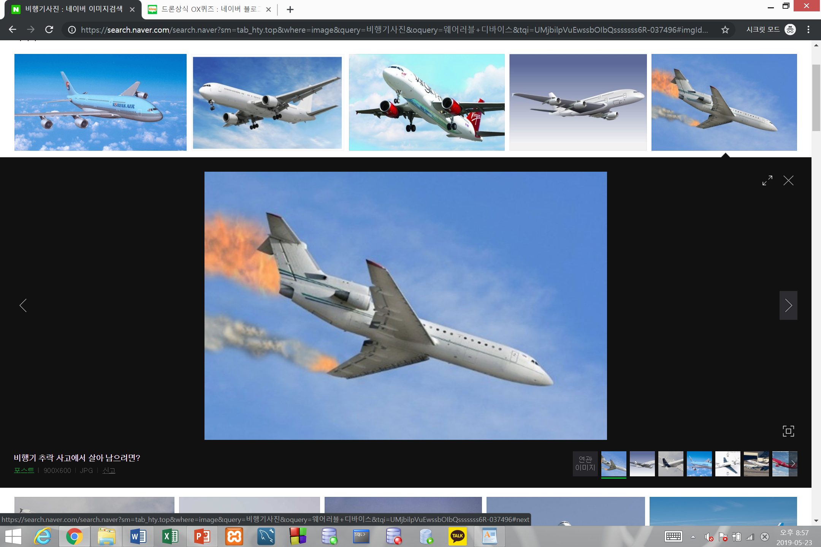
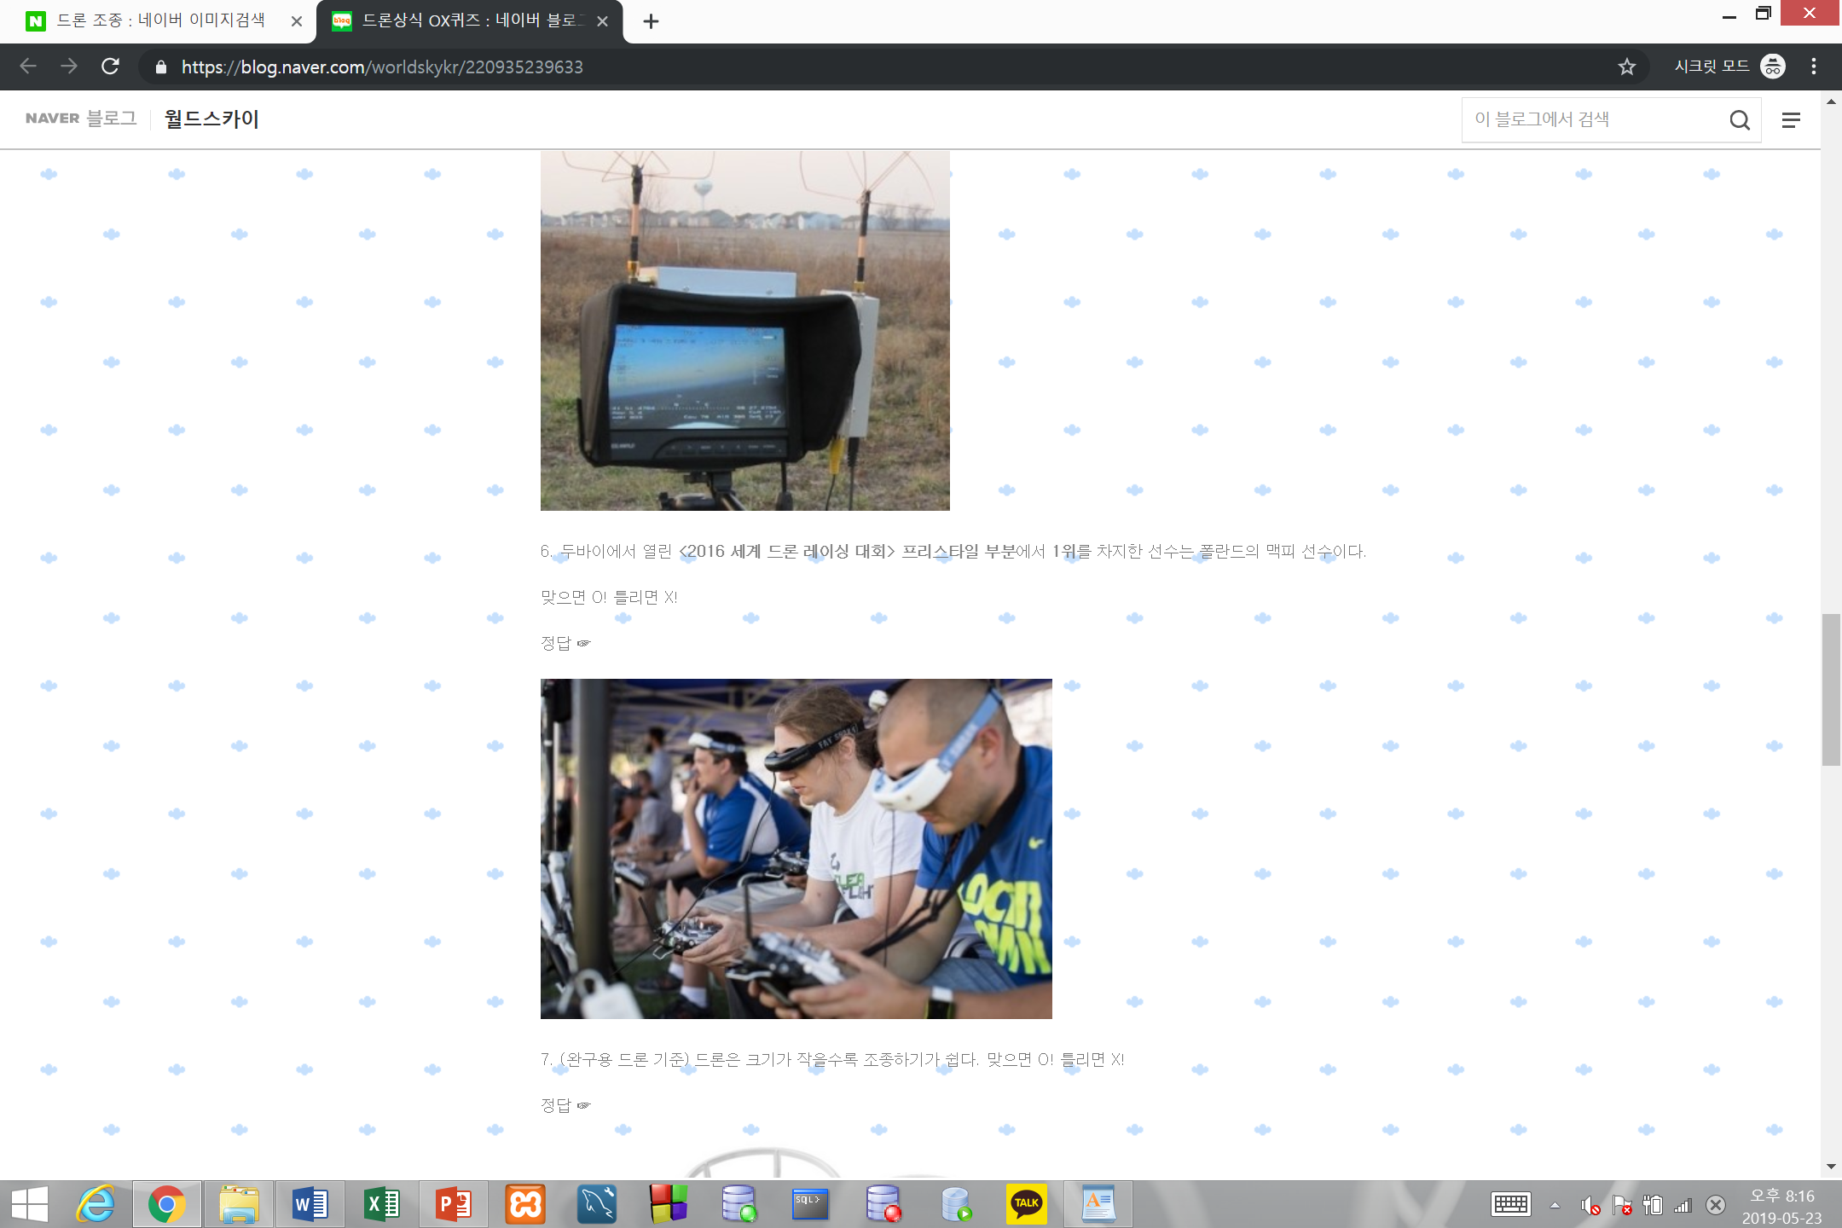
교육 훈련 스토리 보드
드론 조종에 충분히 익숙해졌다면 웨어러블 디바이스를 사용한 장거리·장시간 비행 교육에 들어간다.
③ 본체 비상 상황 감지 훈련 - 본체 화재나 외적 결함 시 어라운드 뷰를 통해 상황을 인지하고 그에 대한 대책을 강구한다. - 충돌이나 격추로 인한 추락 사고 발생 시 긴급 대처와 수색 계획을 마련한다.

Slide 12
유스케이스 다이어그램
안전 교육
신기술 교육 매체 제공·
<<include>>
어라운드 뷰 시스템 탑재 드론
<<extend>>
단시간·가시거리 조종 교육 훈련·
<<include>>
교육 훈련 프로그램 관리
교육자
<<include>>
장시간·장거리 조종
교육 훈련·
<<extend>>
<<extend>>
VR·AR 교육 매체 제공
웨어러블 디바이스
드론 조종 자격증 보유
<<include>>
드론 교육 훈련 프로그램 이수 자격
피교육자(드론 조종사)
드론 조종 교육 훈련
희망·
<<include>>

Slide 13
시스템 구성도
드론 자격증 보유
어라운드 뷰 시스템에는 공차보정 기술
AR 구현을 위해선 ARML, VR 구현을 위해선 VRML
드론 조종 교육 훈련 희망
교육 훈련 프로그램 접수
안전 교육
VR 가상 시뮬레이션 제공
단시간·가시거리 조종 교육 훈련·
AR 드론 교육 포함
어라운드 뷰 시스템 탑재 드론과 웨어러블 디바이스 (글래스)를 이용한 VR·AR 조종 교육
장시간·장거리 조종
교육 훈련·

Slide 14
시스템 구성도 설명
드론 자격증을 보유한 사람 중 추가적인 조종 교육 훈련을 희망하는 사람은 교육 훈련 프로그램을 신청한다.
교육자는 신청을 접수하고 교육 훈련 프로그램을 관리한다.
교육을 시작하고 훈련 프로그램 중 가장 기본은 안전교육이다. 안전 교육에는 이론상 교육을 비롯해 VR 가상 시뮬레이션 훈련까지도 포함된다.
안전 교육을 이수하면 기본적 조종 훈련인 단시간 비행, 혹은 가시거리 상의 조종 교육 훈련이 진행된다. 이 훈련 또한 기본 조종 훈련과 AR 드론을 통한 조종 훈련을 모두 포함하고 있다.
최종적으로 장시간·장거리 조종 교육 훈련에 들어가는데, 이 훈련은 어라운드 뷰 시스템을 탑재한 드론과 웨어러블 디바이스를 이용한 VR·AR 조종 교육 훈련이다.
피교육자가 원한다면 재교육이 가능하다.
어라운드 뷰 시스템 : 공차 보정 기술 → 3D 영상 제공 * 공차 보정 : 4개의 카메라에서 촬영된 영상을 각 영역에 맞춰 자르고 이어줘서 마치 하나의 영상처럼 자연스럽게 만들어 주는 작업
AR 구현 : ARML
VR 구현 : VRML

Slide 15
어라운드 뷰 시스템을 탑재한 드론과 웨어러블 디바이스를 통한 조종 교육 훈련을 고안한 배경 및 의견
일반적인 드론은 일반 카메라를 탑재하여 조종 컨트롤러에 있는 화면(카메라)을 보고 조종한다.
그러나 여러 목적으로 쓰이고 비행하는 경로 상 여건에 따라 충돌 및 추락 가능성이 크다. 아무리 360도의 시야를 가진 카메라가 탑재되었다 하지만 주변을 모두 다 살필 수 없는 1인칭 시점 시야의 한계가 있어 조종의 어려움이 있을 수 있다.
따라서 사용자(조종자) 입장에서 조금의 편리함을 얻고자 기술을 더한다면, 현재 자동차의 주차에 있어서 편리함을 제공하기 위해 사용되고 있는 어라운드 뷰 시스템을 입힐 수 있다. 또한 이미 AR 드론에 적용된 기술이지만, 어라운드 뷰 시스템을 일반 카메라 화면을 통해 보는 것이 아니라 구글 글래스와 같이 조종사가 직접 조종 좌석에 앉아 조종하는 느낌이 들 수 있도록(1인칭 시점) 실시간 영상을 가상 이미지와 실제 이미지와 연관시켜 VR, AR을 활용한 웨어러블 글래스 기능(선택에 따라 1인칭 시점, 3인칭 시점 모두 가능)을 탑재시킨다. AR 네비게이션 화면의 확장 버전을 생각하면 쉽게 이해할 수 있다.
1인칭 시점만 가능했던 기존 드론에 3인칭 시점을 추가하면서 조종하고 있는 드론(대상 물체)의 3D 입체 영상을 제공함으로써 대상 물체(드론)에게는 안전성을, 사용자(조종사)에게는 편리함을 제공한다. 왜냐하면 1인칭 시점은 주변의 상황을 인지하는데 한계가 있지만 360도 3인칭 시점의 전체적인 뷰가 제공된다면 드론의 실 상황(실시간 외관상 결함)과 주변 상황을 실시간으로 효율적으로 인지하고 판단할 수 있게 된다. 이러한 장점은 특히 군사용 목적으로 사용되고 있다면, 상황에 나가 레이더 상에 걸리지 않더라도 항상 적군의 타겟이 될 수 밖에 없는 무인기(드론)에 있어 아주 유용할 것이다.
드론에 사용되고 있는 GPS 시스템 또한 위치 추적에 있어 한계가 있다고 본다. 충돌이나 격추로 인한 추락과 같은 사고 발생 시 GPS 기계도 파괴되어, 이후 본체 수색 시에 마지막으로 확인된(끊긴) GPS 위치를 바탕으로 수색을 하게 된다. 그러나 예를 들어 바다에 추락할 때, 당시 바람의 세기와 파도의 방향과 같은 주변 상황을 제대로 인지할 수 없다면 추락 물체가 떠내려가거나 하여 수색에 큰 어려움이 있다. 그러나 별다른 차이가 없을 수 있지만 전체적인 어라운드 뷰가 탑재된 물체였다면, 마지막 실시간으로 전송된 영상을 통해 사고 당시 주변 상황을 다방면으로 확인할 수 있어 GPS만 탑재된 드론보다는 수색에 조금 더 효율성을 덧붙여 줄 수 있다고 본다. 또한 이러한 장점을 여객기나 모든 비행체에 적용한다면 아주 큰 도움이 될 수 있을 것이다.
따라서 이러한 어라운드 시스템을 탑재한 드론과 웨어러블 디바이스의 결합을 통한 VR·AR 형식의 조종은 새로운 신개념의 드론이고 조종 교육 방식에 있어서 조종사(피교육자)들에게 큰 도움을 주는 새로운 패러다임이라 생각한다.

